Slide 1
Ежегодный Обзор ООН в области тенденций и функционирования систем уголовного правосудия(UN-CTS)
Майкл Яндл
Сотрудник по исследованиям
Отдел подготовки и распространения данных УНП ООН

Slide 2
Ежегодный Обзор ООН в области тенденций и функционирования систем уголовного правосудия(UN-CTS)
Ежегодный сбор данных на глобальном уровне, направляемых в государства-члены ООН
Процесс начат в 1977 г., после выхода резолюции Генеральной Ассамблеи (GA Res. 3021,1972) - первоначально каждые 5 лет, затем каждые 3 года, затем - 2 года и с 2009 – ежегодно
Всего 18 UN-CTS циклов (UN-CTS 2016 рассылка в июле 2016г.)
Сеть участников включает около 130 координирующих ведомств
CTS 2015: 100 ответов; CTS 2016: 98 ответов на 15/6/2017
CTS 2016 данные опубликованы 19 мая 2017 г. Портал данных: https://data.unodc.org/

Slide 3
Ежегодный Обзор ООН в области тенденций и функционирования систем уголовного правосудия(UN-CTS)
Электронная система
Заполнение и отправка данных в Excel формате
Издается на 6 языках (арабский, китайский, английский, французский, русский, испанский)
Ежегодный Обзор UN-CTS запрашивает данные от 5 учреждений:
  полиция
  органы прокуратуры
  суды
  тюремные учреждения
  НПО – исследования по виктимизации

Slide 4
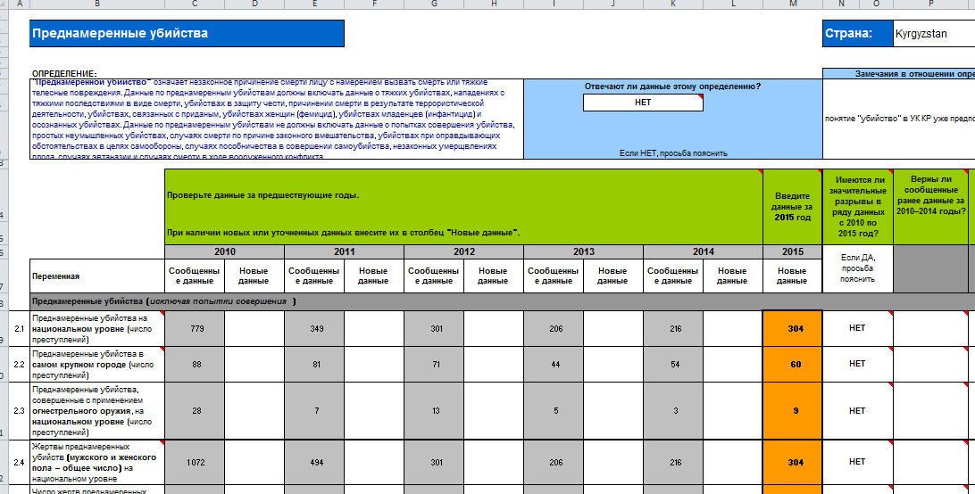
Базовая структура Обзора UN-CTS

Slide 5



Обзор UN-CTS: процесс сбора данных
Г Глава офиса УНП ООН
Национальное
Коо кординирующее
ведомство
Мин.иностранных дел
полиция
органы
прокуратуры
суды
тюремные
учреждения

Slide 6

Координирующее ведомство UN-CTS
Назначается государством-членом ООН
Роль: технический контакт с УНП ООН относительно заполнения вопросника
  Обеспечение своевременного, точного и полного ответа
  В случае возникновения вопросов консультации с УНП ООН
Национальное учреждение, министерство, офис или ведомство, ответственное за производство статданных по преступности и уголовному правосудию
  Координирующим ведомством выступает институт, имеющий технические знания для сбора данных со всех ведомств и институциональную роль в обеспечения их сотрудничества
  Кыргызская Республика: Национальный статистический комитет

Slide 7
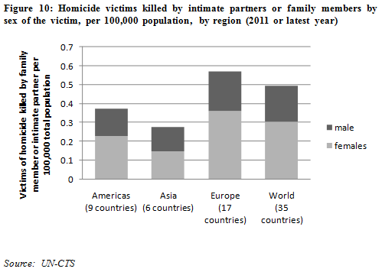
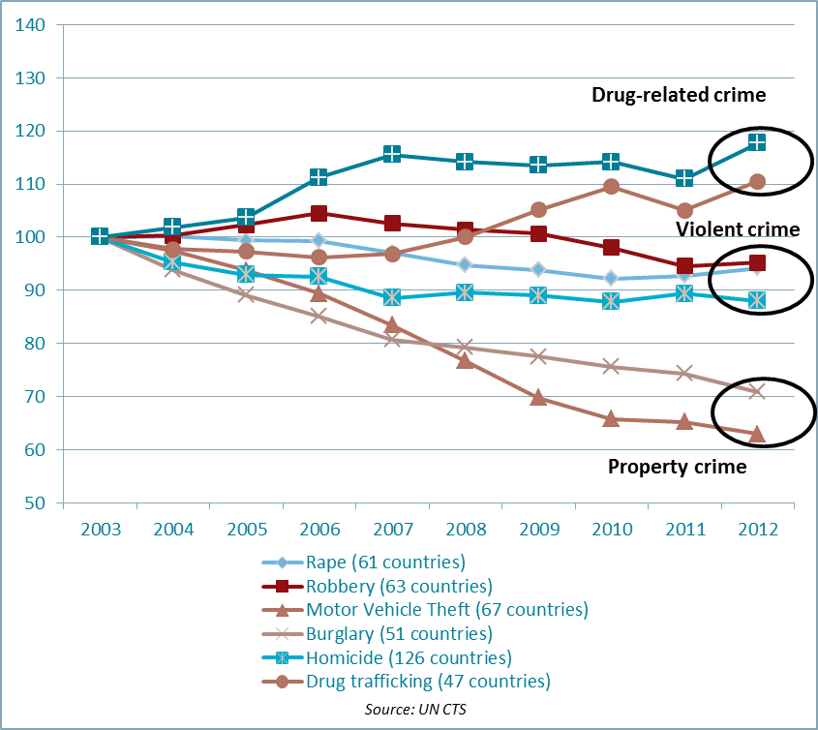
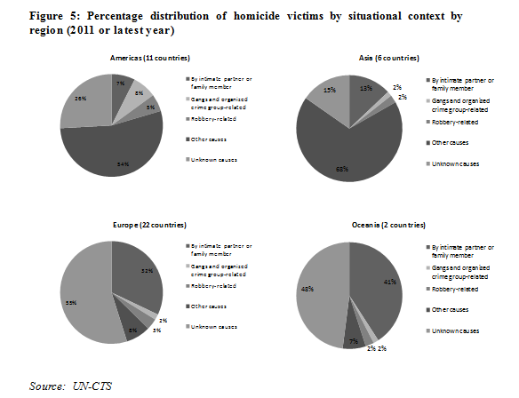
Использование данных UN-CTS
Отчеты ECOSOC, CCPCJ

Slide 8



Статистические отчеты и анализ

Slide 9
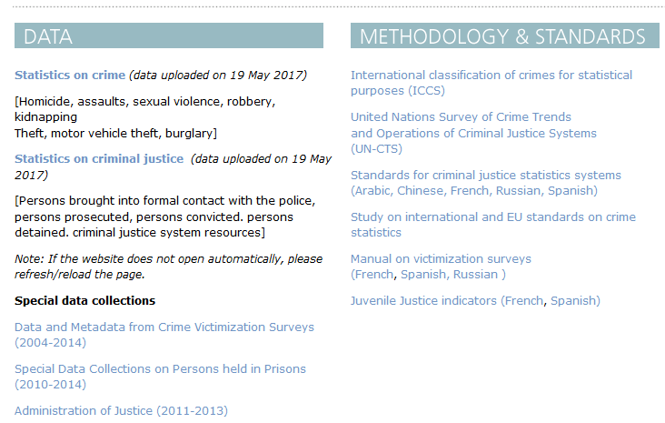
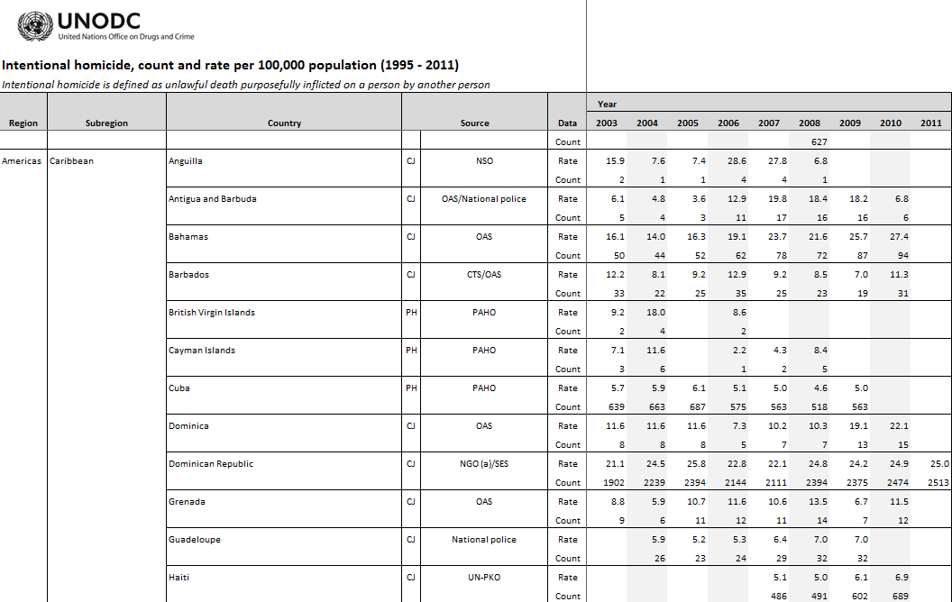
Распространение данных
Вебсайт УНП ООН
  Данные UN-CTS: https://www.unodc.org/unodc/en/data-and-analysis/crime-and-criminal-justice.html
  Портал данных УНП ООН: https://data.unodc.org/

Slide 10
Подготовка Обзора тенденций преступности 2017
Основная ревизия Обзора UN-CTS как часть плана имплементации МКПС 2015
Руководствуется решениями, принятыми на Первой Глобальной Встрече координаторов в мае 2016 (вкл. Кыргызскую Республику)
Цели:
Сделать привязку вопросника Обзора с Международной классификацией преступности в статистических целях (МКПС), с использованием ее аналитических инструментов;
Обеспечить потребность в данных необходимых для реализации Целей устойчивого развития (ЦУР) в области преступности, насилия, правосудия и верховенства права в рамках мандата УНП ООН;
Обеспечить потребность в данных на национальном и международном уровнях.
Избежать дублирования собираемых данных при использования существующих инструментов сбора данных

Slide 11
Процесс подготовки Обзора тенденций преступности 2017
май 2016 Глобальная встреча экспертов
декабрь 2016 подготовлен первый проект
май 2017 второй проект разослан координаторам
январь – февраль 2017 консультации с экспертами
март 2017 первый проект разослан координаторам
июнь 2017 тестирование/картирование UN-CTS 2017
3/4 Q 2017 подготовка финальной версии и распространение UN-CTS 2017

Slide 12
Процесс подготовки Обзора CTS 2017
На 2017г., пересмотрен вопросник для сбора данных (ЦУР и МКПС)
Структура
Умышленное убийство (МКПС 01)
Насильственные преступления (IМКПС 02-04)
Другие преступления (МКПС 05-11)
Процесс системы уголовного правосудия
Тюремные учреждения
Персонал и потенциал системы уголовного правосудия
Исследование по виктимизации
UN-CTS версия | перемен. значения | дезагрегация | точка данных
UN-CTS 2016 | 40 | 68 | 223
Глобальная встреча, май2016 | 67 | свыше 90 | 489
Новый UN-CTS (проектное предложение) | 59 | 84 | 250 (средн. в год)
Годовые основные значения
Год 1
перемен.значения
Год 2
перемен.значения

Slide 13

Процесс подготовки Обзора 2017
Новые индикаторы на обсуждении
Насильственное преступление (ViP -жертва/преступление)
нападение с тяжкими последствиями по ViP и возрасту
Другие виды преступлений на международн.уровне (преступления)
преступления с наркотиками
Функционирование системы уголовного правосудия и ее эффективность
Всего лиц в формальном контакте, преследуемых, осужденных, заключенных – по полу, возрасту и гражданству – уровень 01 по МКПС и по отдельн.видам преступлений
сексуальное насилие по ViP и возрасту
сексуальная эксплуатация по полу и возрасту
деяния, направл-е на внушение страха или эмоцион.стресса (+ Cy)
коррупция
мошенничество (+ Cy)
отмывание денег
незаконный ввоз мигрантов
контрабанда оружия и взрывчатых веществ
кибер-преступления
юридическое представительство
сотрудники полиции и тюремной службы по функциям
альтернативные виды надзора
детская порнография (+ Cy)
преступления против окружающей среды
исследования по виктимизации: индикаторы ЦУР для целей 5, 11 и 16

Slide 14
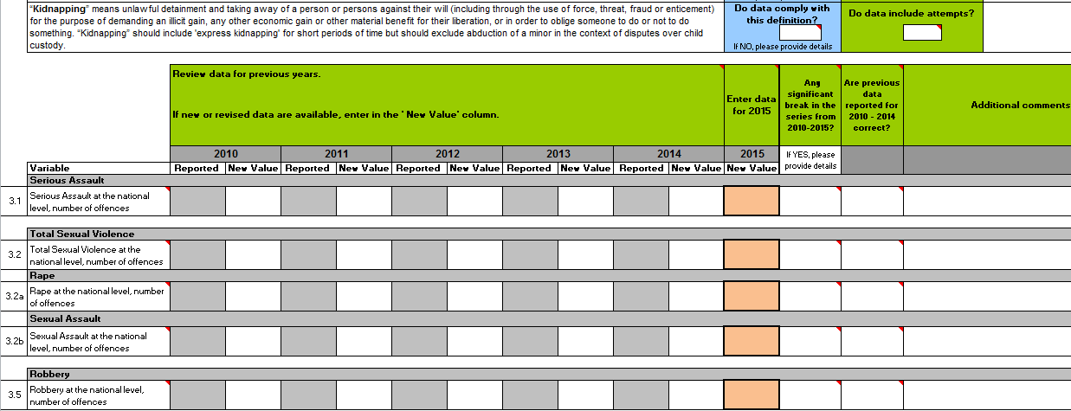
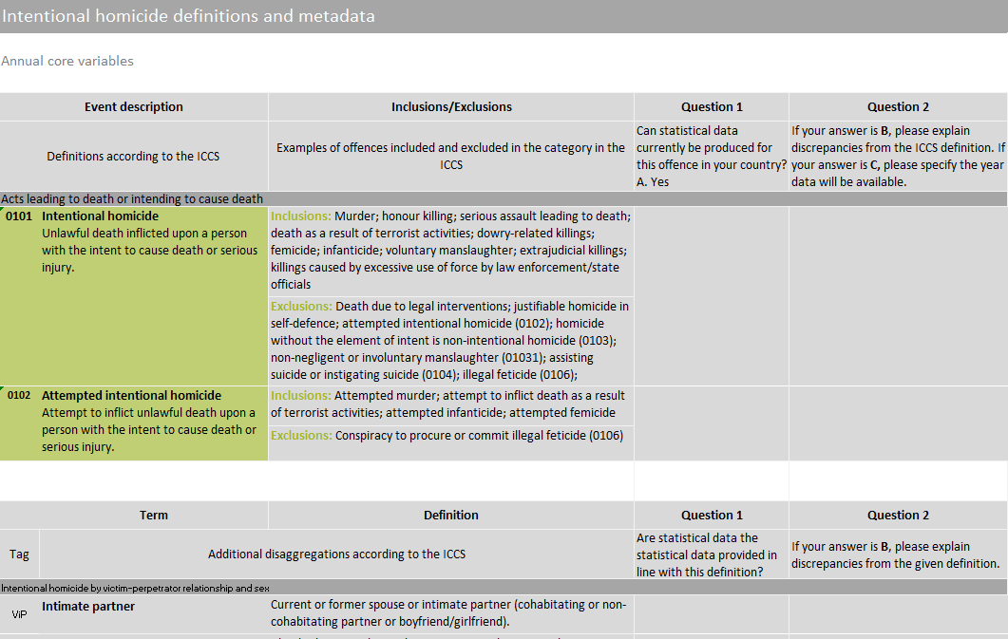
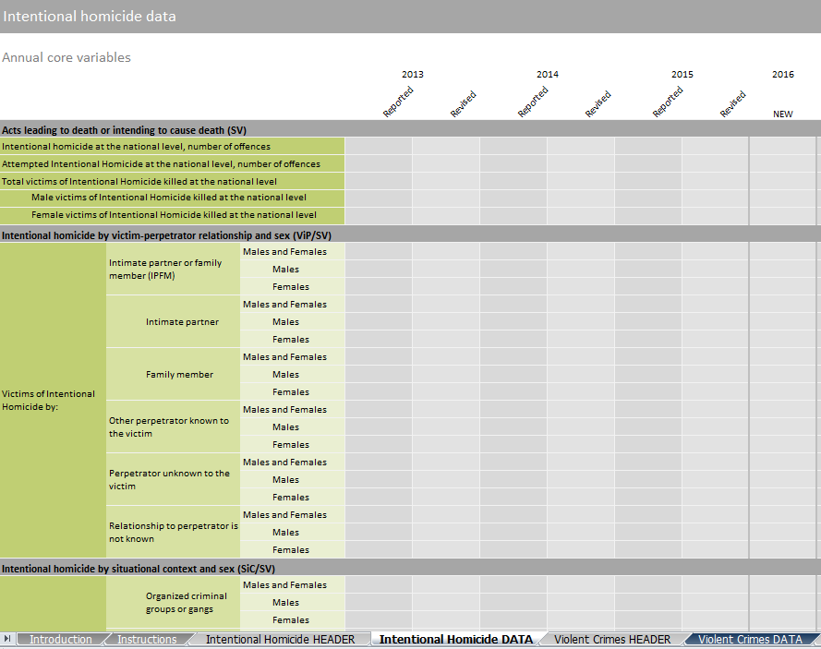
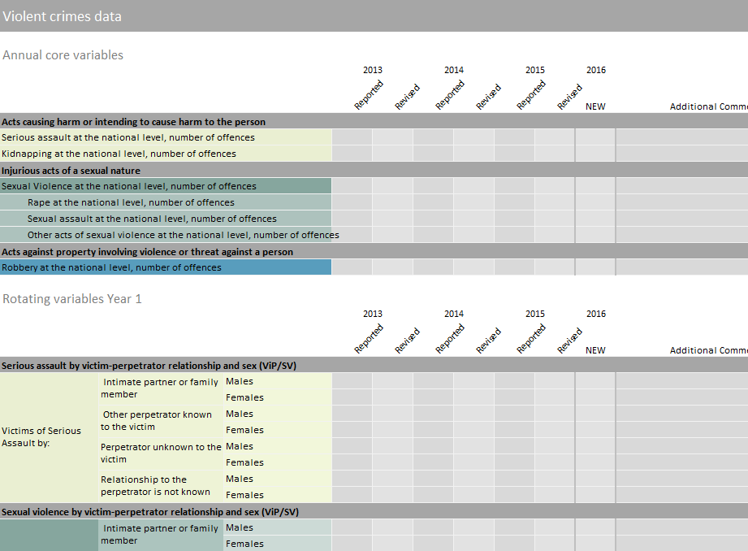
Процесс подготовки Обзора CTS 2017
Дизайн макета и формат
Определения (revised) и метаданные на отдельных сстраницах
Вертикальный формат
Привязка к МКПС и исп-е дезагрегаций (“тэгов”)
2016
2017

Slide 15
Вызовы и вопросы, связанные со сбором данных для Обзора UN-CTS
Охват и качество данных UN-CTS
Ответы часто неполные
Метаданные отсутствуют
Данные не соответствуют определениям UN-CTS
Использование различных (или неизвестных) правил учета
Данные неточные, ненадежные или непоследовательные
Процесс UN-CTS
Данные прошлых лет не подтверждаются/не корректируются, если необходимо
Формат передачи данных иногда различается/проблематичен (напр., в случае внесения исправлений в листы Excel)

Slide 16

Спасибо за внимание!
https://www.unodc.org/unodc/en/data-and-analysis/crime-and-criminal-justice.html
Контакты:
CTS@unodc.org

